Slide 1

Relationele databases
Huiswerkopgaven

Slide 2


Voorbereiding
Bestudeer hoofdstukken 2.2, 2.3, 2.5, 2.6, 2.7 uit boek.
Download & installeer SQL Server Express: https://www.microsoft.com/en-us/sql-server/sql-server-editions-express
Download & installeer SQL Server Management Studio: https://docs.microsoft.com/en-us/sql/ssms/download-sql-server-management-studio-ssms
Start SQL Server Management Studio

Slide 3
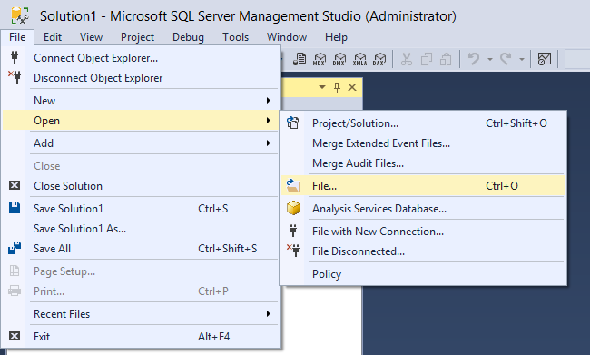
De bibliotheek-database
Voer de query uit die op BB staat:
Download ‘Bibliotheek.sql’ van BB
Open de file in SQL Server Management studio.
Voer de query uit

Slide 4
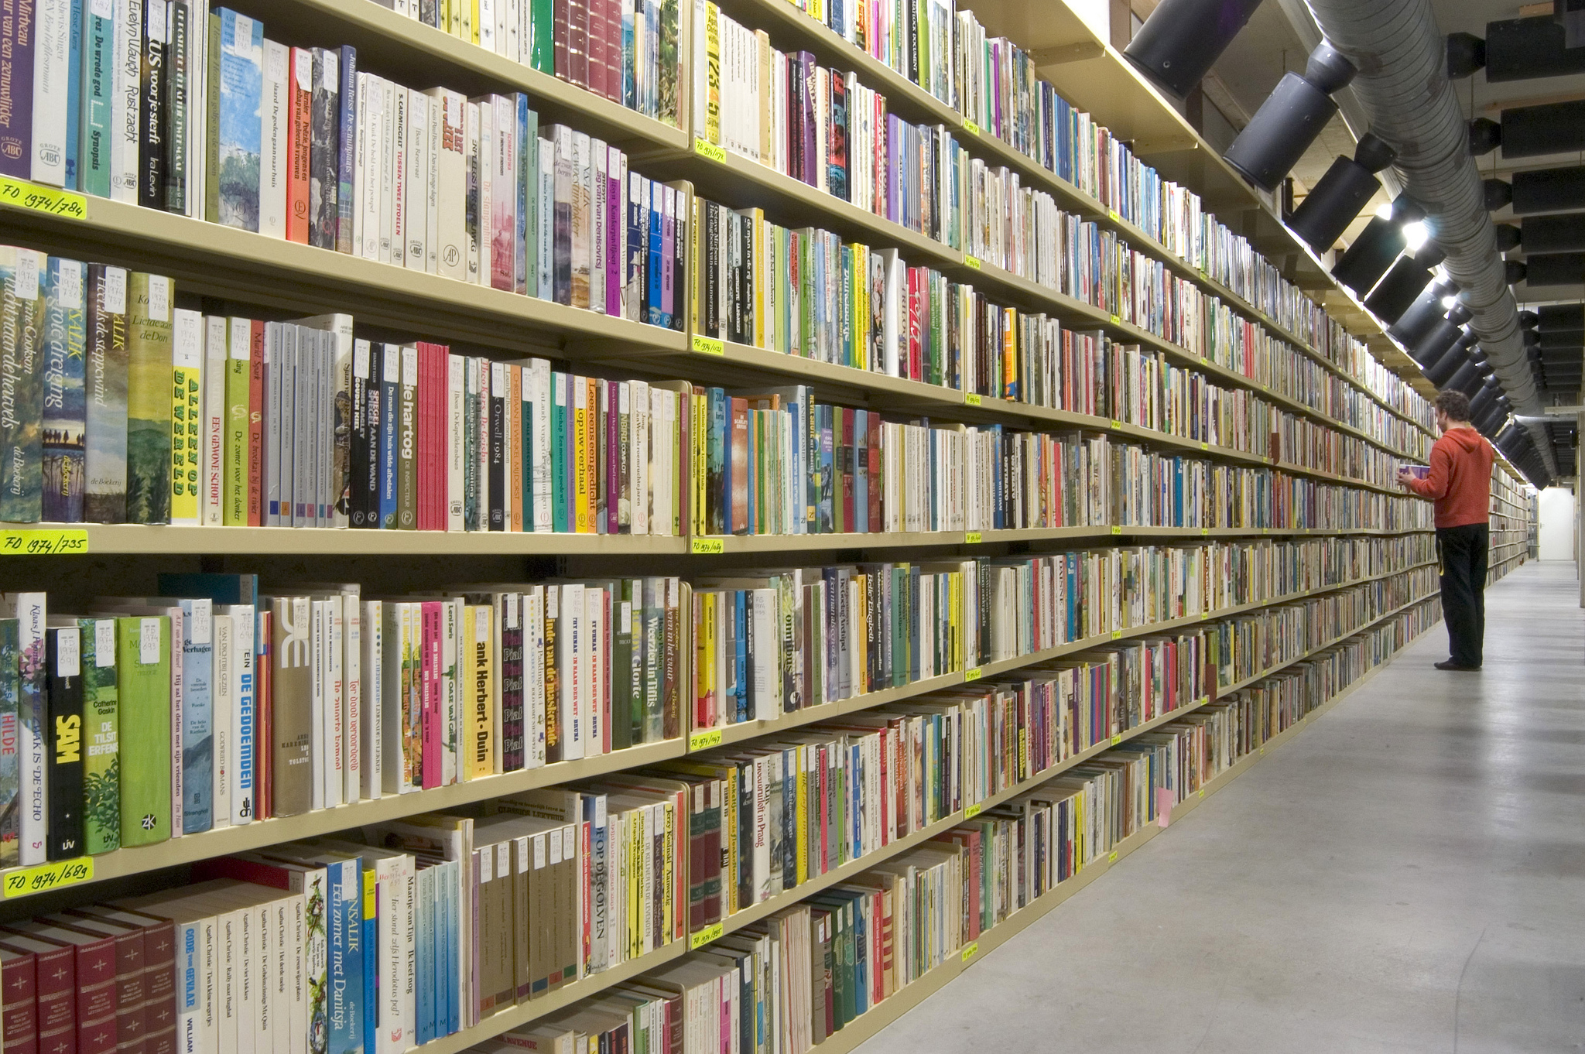
Beschrijving
De bibliotheek ‘Lezensvreugde’ is een geweldig succes. Er zijn al drie leden, die de keuze hebben uit maar liefst twaalf soms prachtige boeken. Geen wonder dus dat de bibliotheek besloten heeft de kaartenbakjes en stempeltjes in de boeken die ze vroeger gebruikte te vervangen door een geautomatiseerd systeem. De leden kunnen boeken lenen, boeken reserveren, en een uitbreiding naar cd-uitleen ligt in het verschiet. Als een boek te laat wordt ingeleverd moet er een boete betaald worden. De database die de bibliotheek gebruikt, bevat onder meer een tabel met de boeken, die is weergegeven op de volgende sheet.

Slide 5
De ‘Boek’-tabel
ISBN | Titel | Auteur | Editie
1011 | De avonden | Gerard van het Reve | 9
1014 | Het boek van violet en dood | Gerard Reve | 9
1021 | Ik heb nooit iets gelezen | Karel van het Reve | 2
1111 | Het leven is verrukkulluk | Remco Campert | 1
2222 | De ontdekking van de hemel | Harry Mulisch | 5
2223 | De aanslag | Harry Mulisch | 8
3333 | De aanslag | Belastingdienst | 1
4001 | De geverfde vogel | Jerzy Kosinski | 2
4003 | Cockpit | Jerzy Kosinski | 1
4005 | Aanwezig | Jerzy Kosinski | 4
8000 | Ik, Jan Cremer | Jan Cremer | 22
8888 | Ik, Jan Klaassen | Herman Finkers | 22

Slide 6

Opdrachten week 1 (1/2)
Maak de query’s op de volgende pagina en voer ze uit. Let op: geef zowel de vraag die je aan de database hebt gesteld in SQL, als de uitkomst.

Slide 7
Opdrachten week 1 (2/2)
Vraag een lijst van alle boektitels op;
Vraag een lijst van alle auteurs en titels op;
Maak een lijst van alle verschillende auteurs;
Geef de titels van alle boeken met een ISBN kleiner dan 4000;
Geef een gesorteerde lijst van auteurs van de boeken met een ISBN kleiner dan 4000 of groter dan 7000;
Zoek de titels van de boeken die geschreven zijn door Jerzy Kosinski;
Probeer de titels te vinden van alle boeken geschreven door een schrijver met ‘Reve’ in zijn naam;
Vind de ISBN van de boeken die geschreven zijn door Harry Mulisch of die ‘De Aanslag’ heten, en waarvan er meer dan 3 edities zijn.

